Slide 1
Образовательный проект
Тренинг-марафон
«Я в мире – мир во мне»

Slide 2
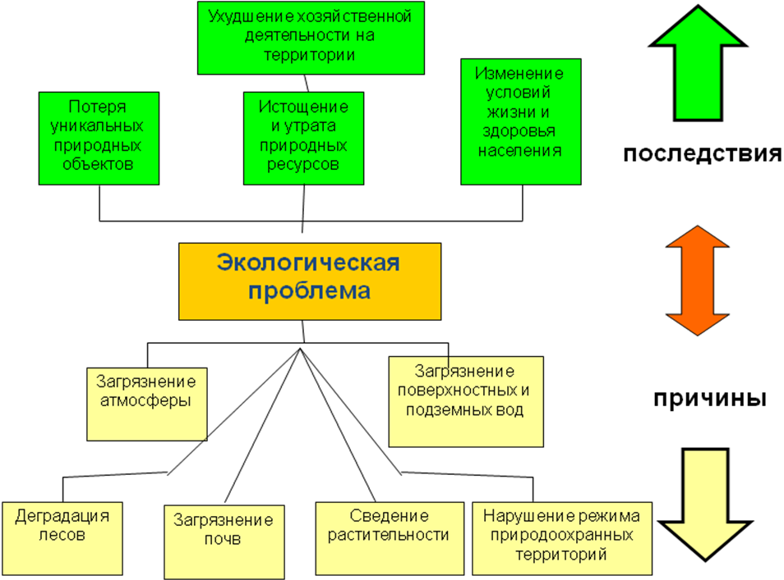

Slide 3
Цель :
Создание образовательной среды для экологического просвещения, личностного развития школьников.
Задачи:
привлечение внимания к проблемам сохранения, восстановления и охраны окружающей среды;
совершенствование нравственного и духовного воспитания;
формирование современного экологического мировоззрения;
повышение экологических знаний и экологической культуры;
содействие в приобретении навыков владения механизмами целеполагания, планирования, анализа, рефлексии, самооценки успешности собственной деятельности.

Slide 4
Мероприятия

Slide 5
Результаты:
Данный проект:
повышает понимание современных проблем окружающей среды;
формирует критическое отношение учащихся к результатам деятельности человека;
вырабатывает умение анализировать собственное поведение в природе;
формирует личную ответственность за состояние окружающей среды;
Прививает интерес к естественным наукам, делу сохранения и приумножения природных богатств Амурской области;
Воспитывает целеустремленную личность, которая может успешно действовать в современном мире.

